Slide 1

Apprendre à collaborer par le langage et la vision

Slide 2
Plan de la présentation
Introduction
Les réseaux de neurones
GAN
CGAN
L’environnement
Les résultats
Conclusion

Slide 3
Introduction
Un discriminateur
Un générateur
Input – Random Noise
Un dataset d’images

Slide 4
Les réseaux de neurones - GAN
Réseau conçu pour faire des imitations des données ou d’images
Apprentissage non-supervisé
Principe d’une compétition entre 1 discriminateur et 1 générateur
Principe de rétropropagation

Slide 5
Les réseaux de neurones - GAN
Réseau conçu pour faire des imitations des données ou d’images
À partir de :
Jeu de données (Dataset)
Input (Random Noise)

Slide 6
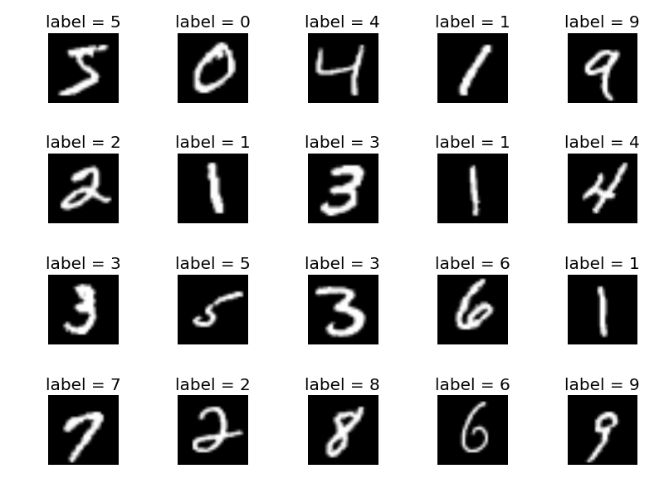
Les réseaux de neurones - GAN
Réseau conçu pour faire des imitations des données ou d’images
À partir d’un jeu de données (Dataset)
MNIST 10 classes
32 x 32 pixels
1 canal (B/W)

Slide 7
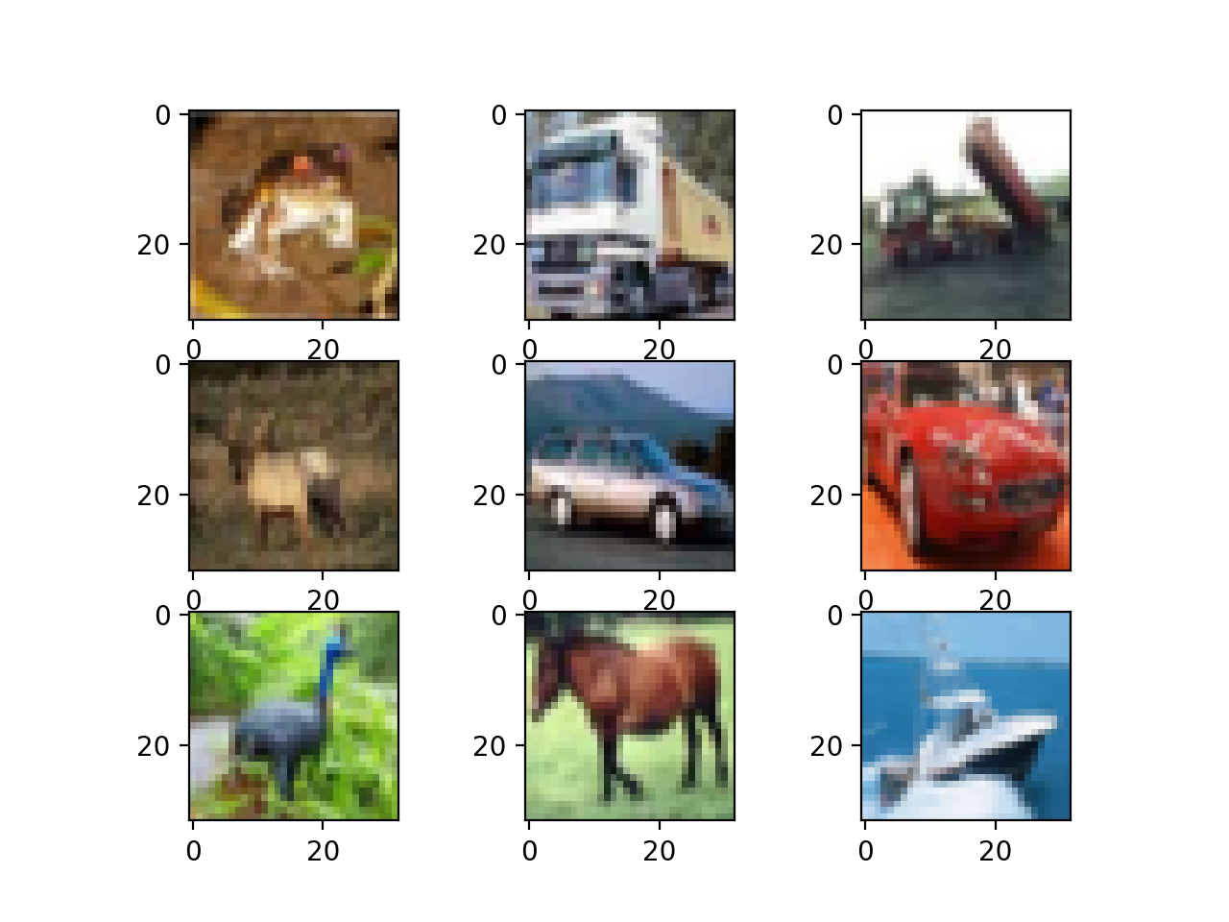
Les réseaux de neurones - GAN
Réseau conçu pour faire des imitations des données ou d’images
À partir d’un jeu de données (Dataset)
MNIST
Cifar 10 10 classes
32 x 32 pixels
3 canaux (RGB)

Slide 8
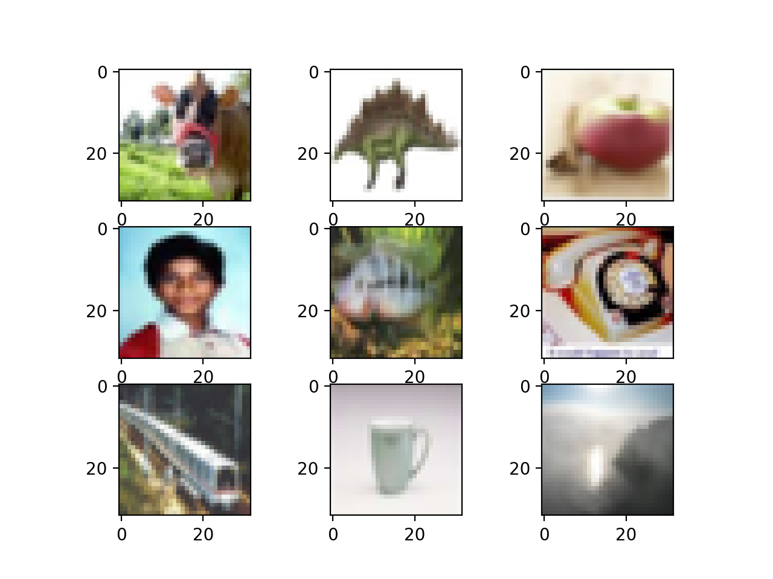
Les réseaux de neurones - GAN
Réseau conçu pour faire des imitations des données ou d’images
À partir d’un jeu de données (Dataset)
MNIST
Cifar 10
Cifar 100 100 classes
32 x 32 pixels
3 canaux

Slide 9
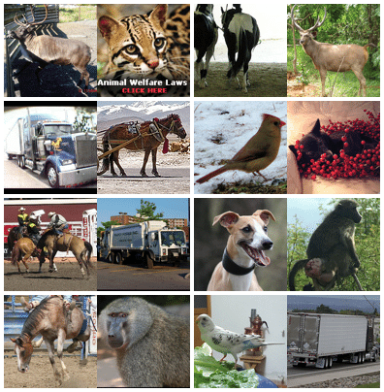
Les réseaux de neurones - GAN
Réseau conçu pour faire des imitations des données ou d’images
À partir d’un jeu de données (Dataset)
MNIST
Cifar 10
Cifar 100
STL 10 10 classes
96 x 96 pixels
3 canaux (RGB)

Slide 10
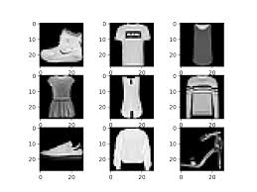
Les réseaux de neurones - GAN
Réseau conçu pour faire des imitations des données ou d’images
À partir d’un jeu de données (Dataset)
MNIST
Cifar 10
Cifar 100
STL 10
Fashion MNIST 100 classes
28 x 28 pixels
1 canal (Greyscale)

Slide 11
Les réseaux de neurones - GAN
Réseau conçu pour faire des imitations des données ou d’images
À partir d’un jeu de données (Dataset)
MNIST
Cifar 10
Cifar 100
STL 10
Fashion MNIST
EMNIST 62 classes
28 x 28 pixels
1 canal

Slide 12
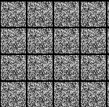
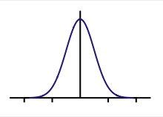
Les réseaux de neurones - GAN
Réseau conçu pour faire des imitations des données ou d’images
À partir d’un input (Random Noise)
Bruit blanc gaussien
Permet une entrée aléatoire structurée
Input différent
Générateur non déterministe

Slide 13
Les réseaux de neurones - GAN
Rétropropagation : Permet d’obtenir les gradients
Discriminateur
Objectif : Identifier les vraies et fausses images
Générateur
Objectif : Produire des outputs aussi réaliste que possible

Slide 14

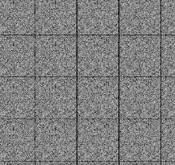

Les réseaux de neurones - GAN
Image Réelle
x
Discriminateur
VRAIE
OU
FAUSSE
INPUT – Random Noise
Générateur
z
Fausse image
G(z)

Slide 15
Les réseaux de neurones - GAN
Image Réelle
x
Discriminateur
VRAIE
OU
FAUSSE
INPUT – Random Noise
Générateur
z
Fausse image
G(z)

Slide 16
L’environnement
Le langage Python
Google Colaboratory
Google Drive
Github

Slide 17

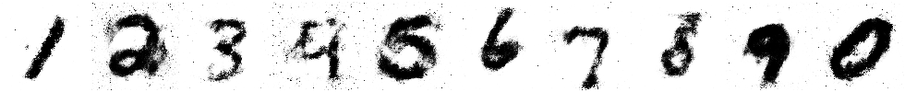
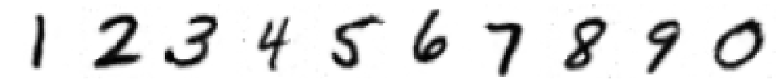
Apprendre à collaborer par le langage et la vision

